Slide 1
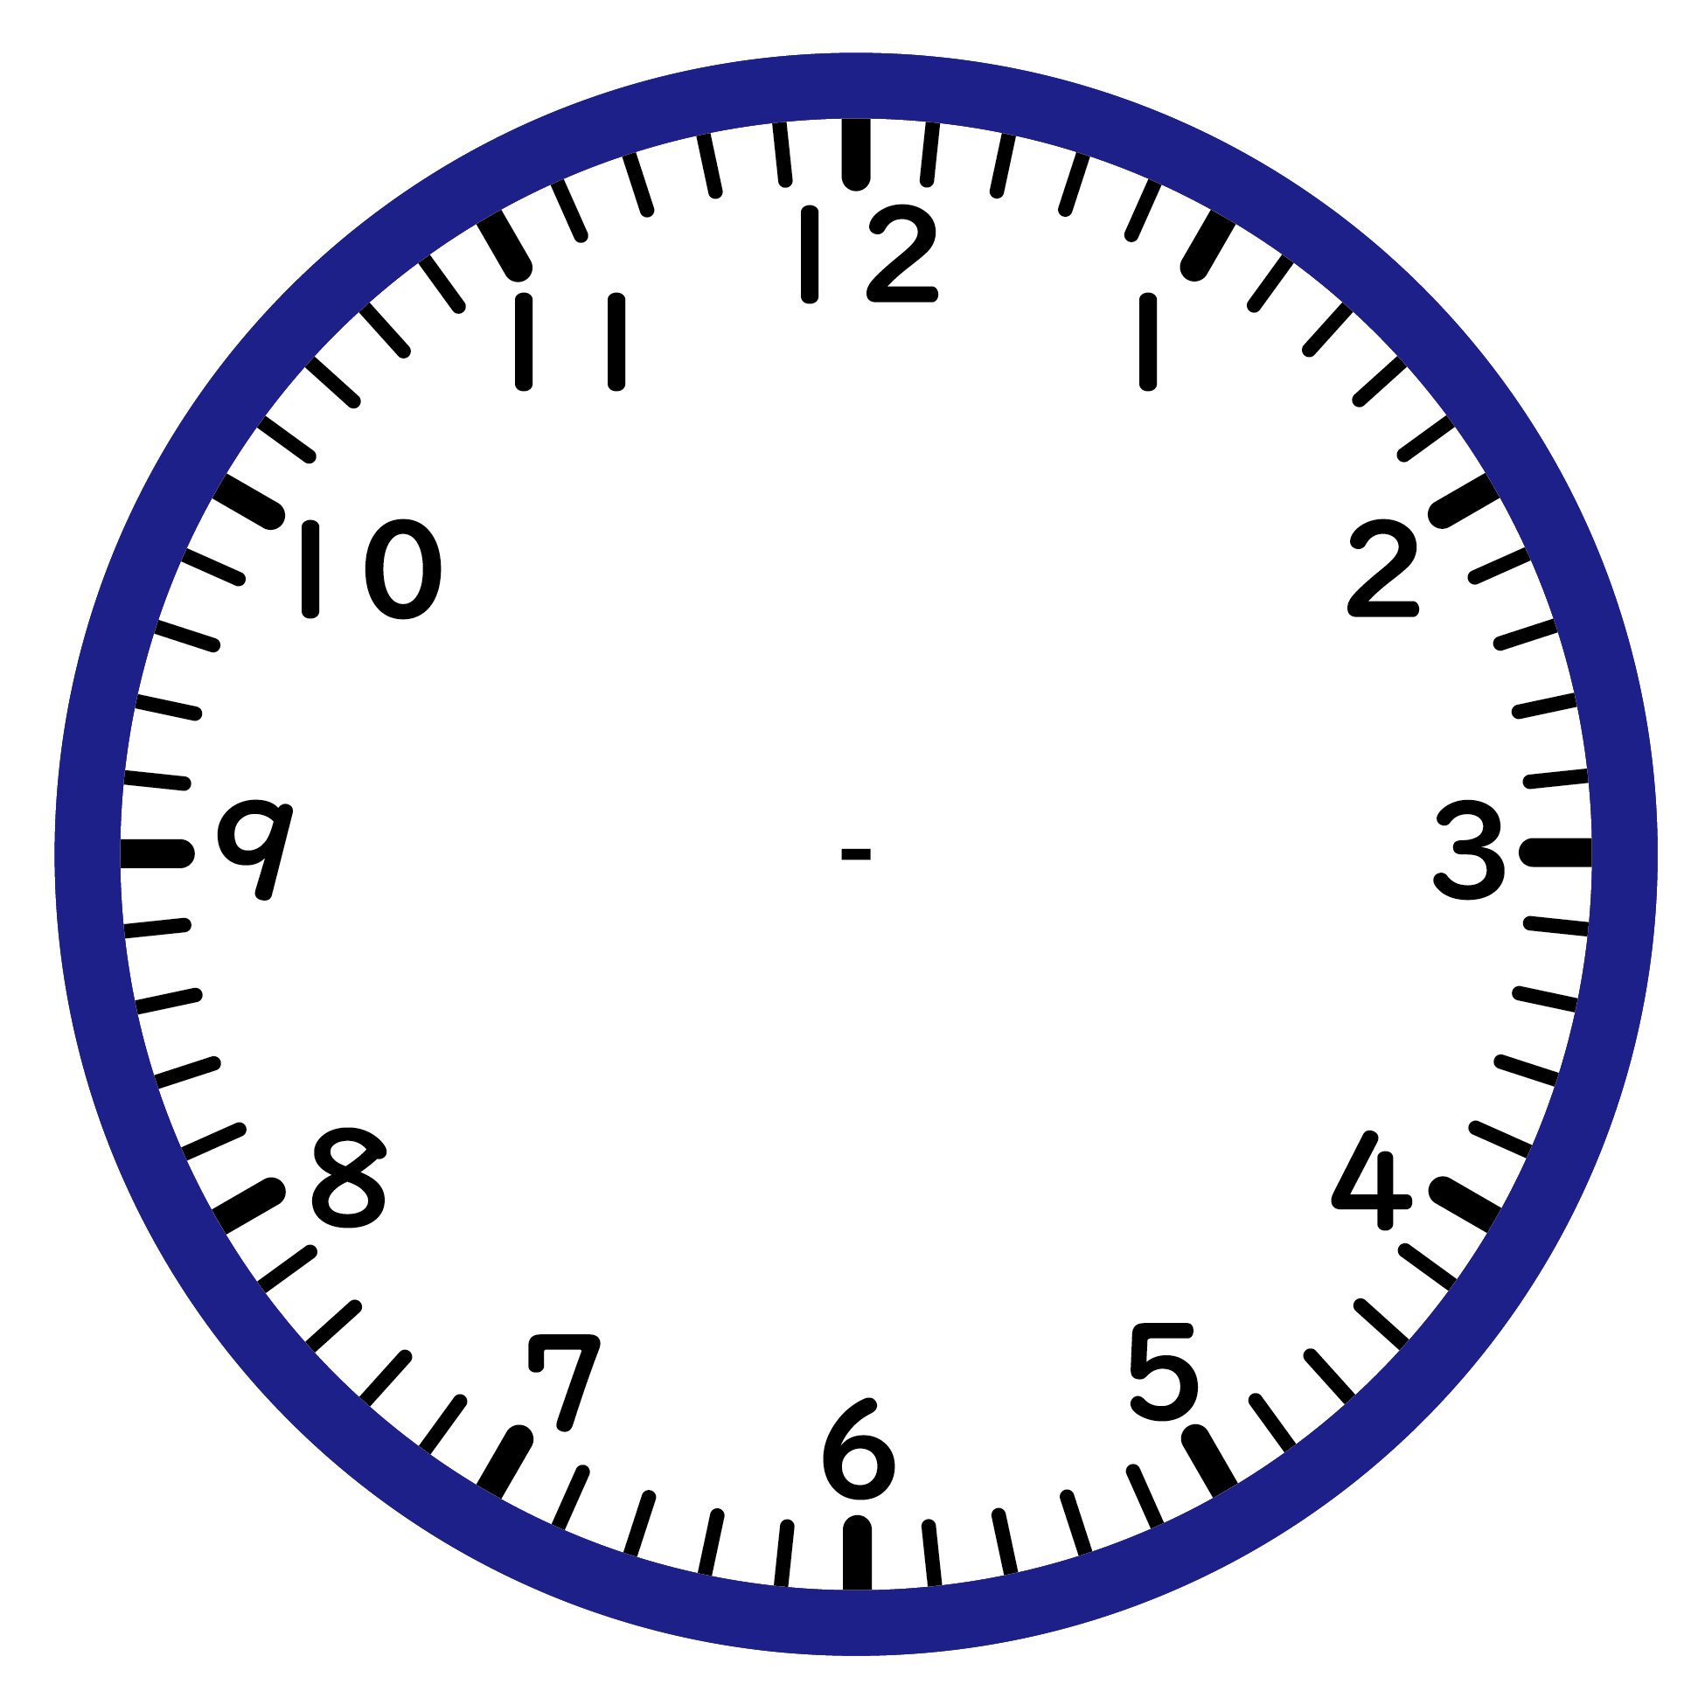
9時間後
8時30分

Slide 2
6時間前
10時45分

Slide 3
55分後
12時10分

Slide 4
10分後
2時35分

Slide 5
9時間前
2時45分

Slide 6
20分前
12時45分

Slide 7
25分後
11時10分

Slide 8
9時間後
7時25分

Slide 9
35分前
7時5分

Slide 10
12時間後
3時25分

